Slide 1
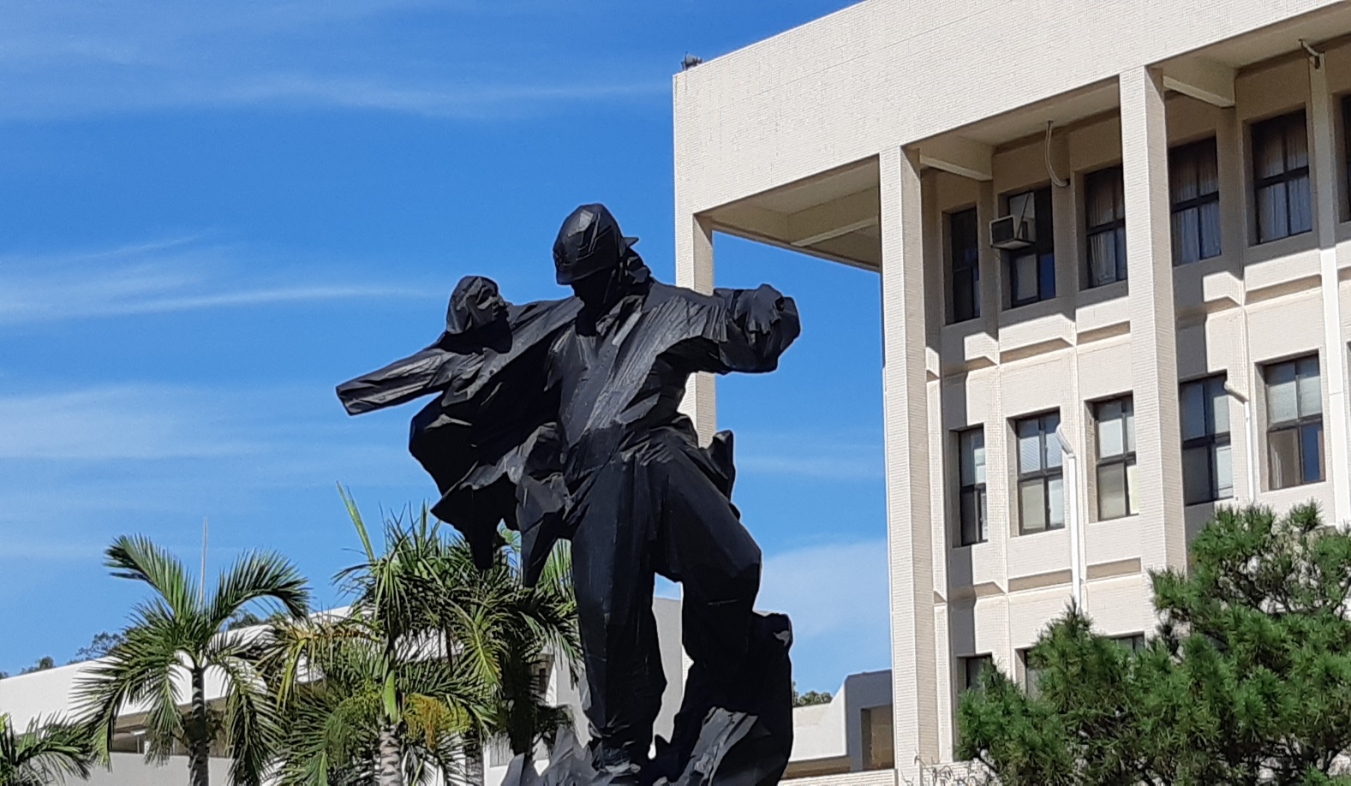
協勤要領與執勤安全
報告人:郭明亮

Slide 2
協勤人員面對勤務認知
協勤人員於勤務參與前 本身須有一定對執行勤務資訊認知，如無這些認知將使個人深陷於危險處境

Slide 3
警察應用技能之種類
1.柔道
2.跆拳道
3.綜合逮捕術(穿、攔、掛)
4.警棍術(鎖喉、鎖臂、鎖頸逮捕法)
5.擒拿術
6.防身術
7.徒手帶離法等……..

Slide 4
防身術基本概念
以硬擊軟，用你身體最硬的地方，去攻擊歹徒最柔軟脆弱的地方。(要把握可能只有一次的反擊機會)
人體10大要害:
1.眼睛
2.鼻子
3.下巴
4.耳朵(如雙手擊耳)
5.脖子(喉結)
6.心窩
7.肋骨(側面)
8.下襠
9.膝蓋
10.脛骨.腳背

Slide 5
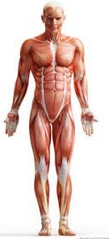
人體10大要害(脆弱)
眼睛
耳朵
鼻子
下巴
喉結
心窩
肋骨側面
下襠
以硬擊軟，用你身體最硬的地方，去攻擊歹徒最柔軟脆弱的地方。(要把握可能只有一次的反擊機會)
膝蓋
脛骨

Slide 6
綜合逮捕術
綜合逮捕術
本綜合逮捕術，於90年由警政署組成「綜合逮捕術」研發專案小組，歷時三個月，完成具體動作並經五個警察局試辦反應良好後，自91年9月開始正式納為警察術科訓練項目。

Slide 7
綜合逮捕術
綜合逮捕術
綜合逮捕術是以對手徒手或持刀攻擊時，如何在被襲的瞬間，做出正確反制的技法免於傷亡為目的，並非教導員警如何空手入白刃如何奪刀，若對手的持械攻擊是來得及拔槍或警棍反制的狀況，當然要求員警用槍或警棍對付，不過，員警執行各種臨檢盤查勤務，都是近距離接觸，歹徒往往在被警察發現犯罪跡證時，臨時起意，持預藏的兇器，突然襲擊警察，若警察警覺性不夠，或未受過相關反應訓練，即可能受害。

Slide 8
綜合逮捕術
綜合逮捕術
綜合逮捕術，講求簡單、易學、實用，只有3個動作，以3種接手法（穿手、攔手、掛手），針對胸部以上、胸部以下、斜砍脖子三種攻擊，做出閃避攻擊同時還擊的接手法，閃打之後，可以把歹徒推開爭取時間和空間，拔槍或警棍對付，亦可結合擒拿逮捕動作，將歹徒制伏上銬帶走。

Slide 9
綜合逮捕術之類型
接手法3式
1.內穿手、外穿手
3.內掛手、外掛手
逮捕法3式
1.內穿手撐篙式
3.外掛手制肘式
帶離法
別翅式徒手帶離法
逮捕法結合上銬搜身法
2.內攔手、外攔手
2.內攔手抱肘式
結合逮捕法之上銬搜身

Slide 10
接手法
動作基礎
皆採積極「閃打同步」，之手法，不是消極的閃躲其攻擊，而是不與對手正面衝突，閃身圓化切入其死角，避其攻擊之同時，也還擊對手，攻擊其頭臉，使其一時失神，喪失還擊能力，並分散其注意力，俾能順利施展隨後之逮捕技法
攻擊為主，防禦次之，因為閃身之同時，巳避開其攻擊，所以仍有防禦之手，乃是多一層防禦屏障

Slide 11
接手法之防禦
防禦位置
針對執勤人員可能遭遇勤務對象不服稽查或拒捕而襲擊的手法和路線，設計出上、中、下端攻擊如何因應之接手法

Slide 12
逮捕法之防禦
內穿手撐篙式
對手上步直拳攻擊守者人中
內攔手抱肘式
對手上步下勾拳攻擊守者襠部
外掛手制肘式
對手反砍守者頸部

Slide 13
逮捕法之功能
其功能設定在能將歹徒制伏逮捕又不致讓其受到傷害，因此不宜以摔踢為主，運用的都是關節技

Slide 14
執法人員面對對象之可能反應
1.順從階段
2.口語衝突階段
3.肢體衝突階段
4.非致命武器攻擊階段
5.致命武器攻擊階段

Slide 15
協勤人員常見之裝備
警棍
強光手電筒

Slide 16
協勤人員常見之裝備
手銬
辣椒水

Slide 17
警棍實用打擊法
警棍怎麼打?
1.前進上、下端(左右)打擊
2.後退上、下端(左右)打擊
3.棍推棍打

Slide 18
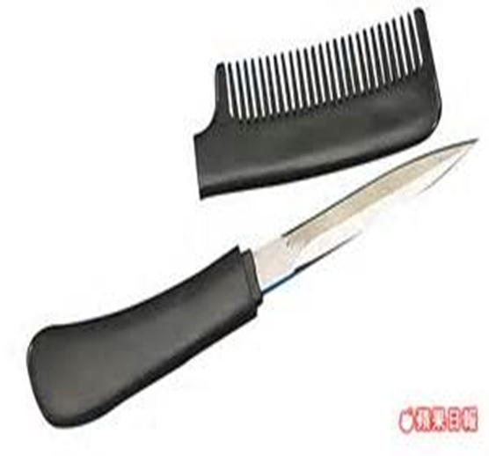
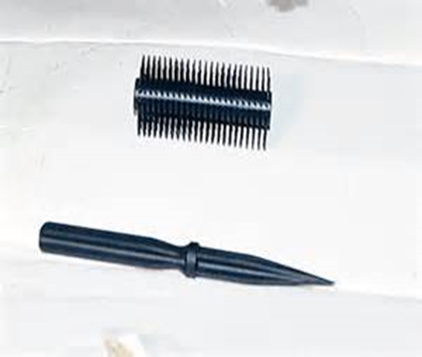
容易忽略的危機

Slide 19
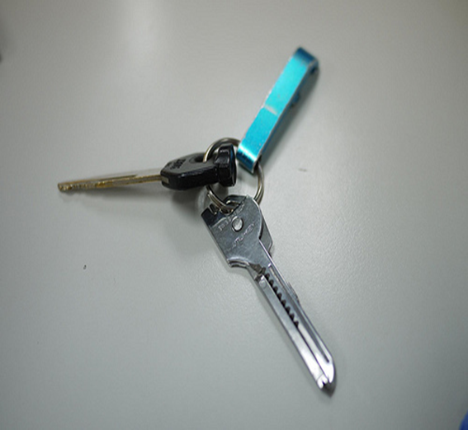
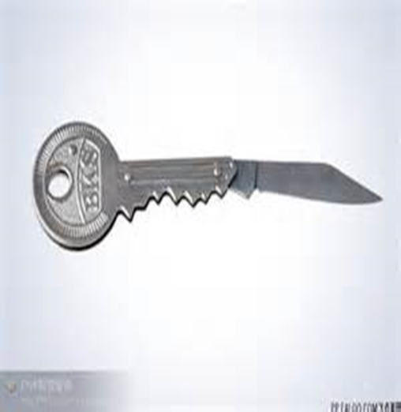
容易忽略的危機

Slide 20
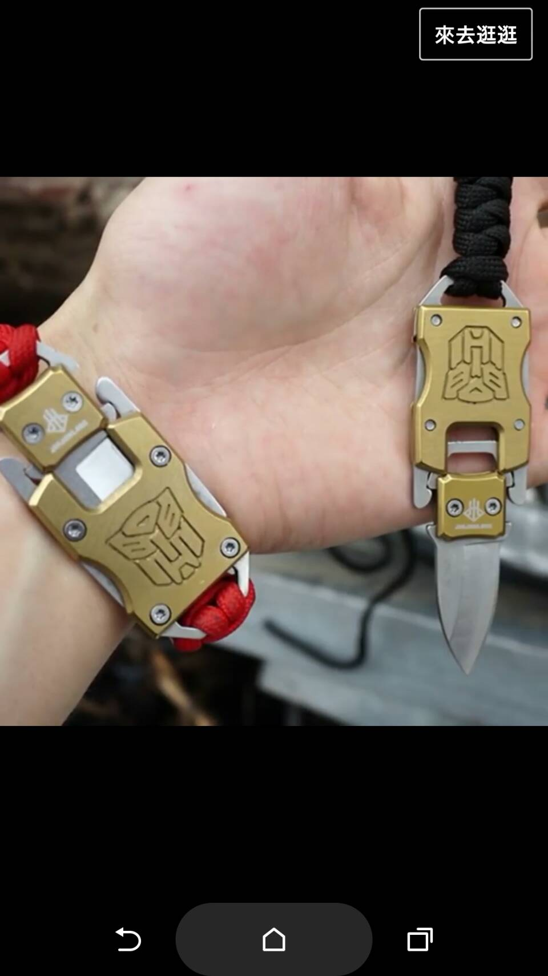
容易忽略的危機

Slide 21
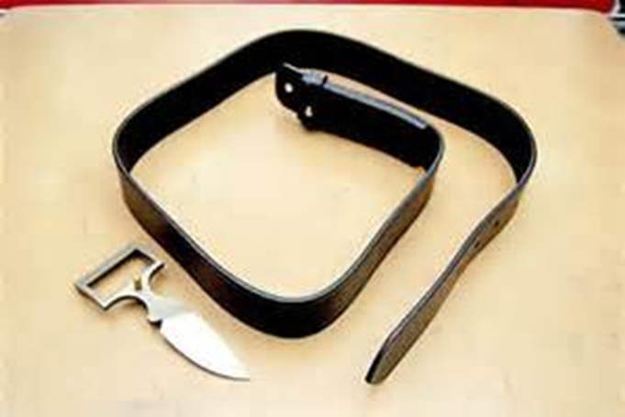
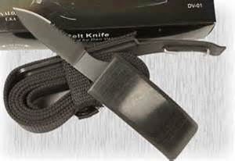
容易忽略的危機

Slide 22
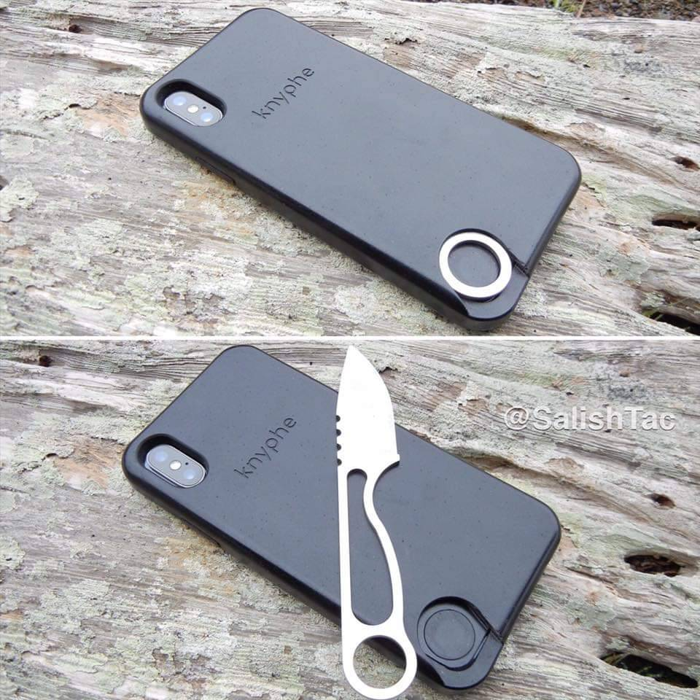
容易忽略的危機

Slide 23
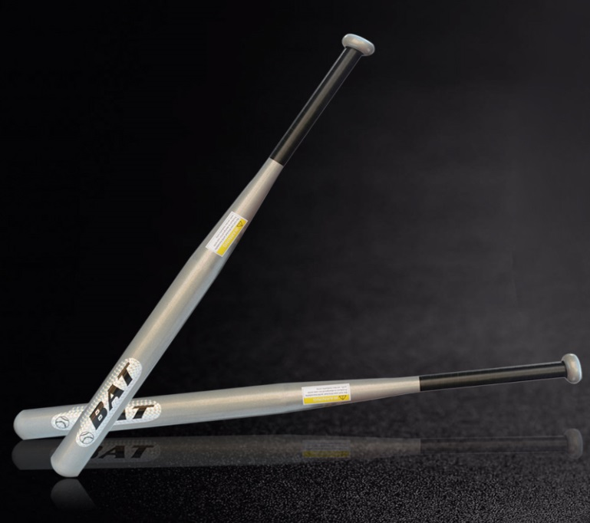
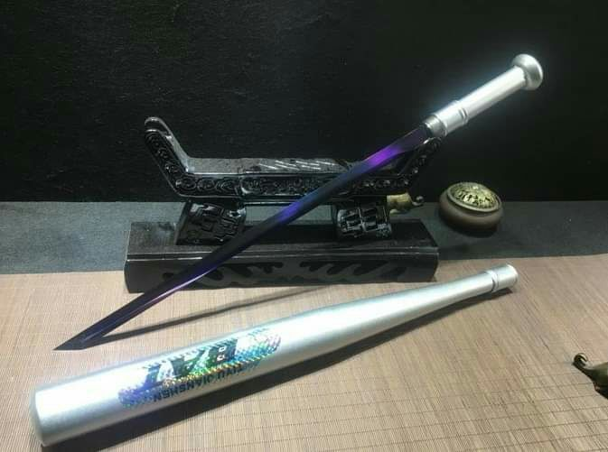
容易忽略的危機

Slide 24
結語
安全是唯一且不可取代的，要確保執勤安全同時避免傷及無辜，這是訓練的神聖使命，有準備就是贏家，尊重生命、理性判斷
春有百花秋有月，夏有涼風冬有雪。
若無閒事掛心頭，便是人間好時節。
祝大家都有美好的一天

